Slide 1
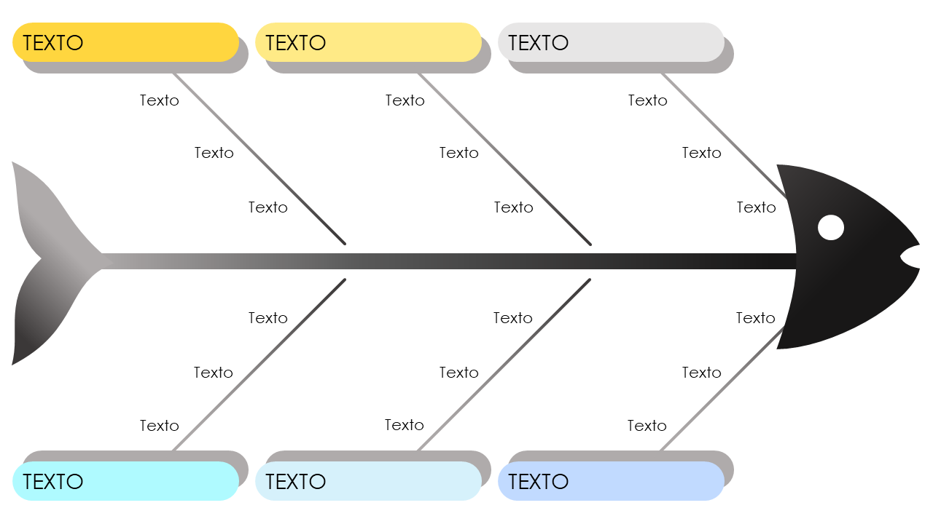
Plantilla de diagrama de causa-efecto en negrita para PowerPoint
Cuándo se debe utilizar esta plantilla: Utilice esta plantilla de causa-efecto en sesiones de planificación estratégica en las que sea fundamental tener claridad en cuanto a los factores que contribuyen a alguno de los desafíos del negocio. Intercambie ideas con los miembros del equipo para profundizar en los elementos específicos de un problema más amplio y descubrir las causas de origen de los inconvenientes.
Funciones notables de la plantilla: En esta plantilla, se incluyen líneas en negrita con las que se separan claramente las diferentes categorías o causas, lo que permite mejorar la legibilidad a fin de mantener a los miembros del equipo centrados y comprometidos. En la diapositiva, se incluye un amplio espacio para texto a fin de que los equipos puedan articular y asignar problemas complejos.

Slide 2
TEXTO
TEXTO
TEXTO
Texto
Texto
Texto
Texto
Texto
Texto
Texto
Texto
Texto
Texto
Texto
Texto
Texto
Texto
Texto
Texto
Texto
Texto
TEXTO
TEXTO
TEXTO

Slide 3
DESCARGO DE RESPONSABILIDAD Todos los artículos, las plantillas o la información que proporcione Smartsheet en el sitio web son solo de referencia. Si bien nos esforzamos por mantener la información actualizada y correcta, no hacemos declaraciones ni garantías de ningún tipo, explícitas o implícitas, sobre la integridad, precisión, confiabilidad, idoneidad o disponibilidad con respecto al sitio web o la información, los artículos, las plantillas o los gráficos relacionados que figuran en el sitio web. Por lo tanto, la confianza que usted deposite en dicha información es estrictamente bajo su propio riesgo.

